Slide 1
系统中断
张旭
2598000633

Slide 2
实验目的
实验目的
（1）掌握PC机中断处理系统的基本原理。
（2）学会编写中断服务程序。
实验重点
学会编写中断服务程序。
实验难点
中断触发之后，cpu硬件以及软件所做的中断处理。

Slide 3
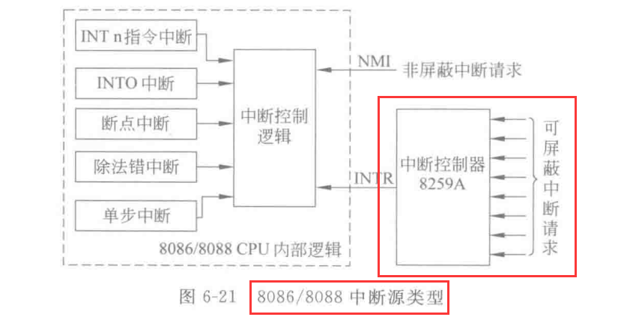
中断类型

Slide 4
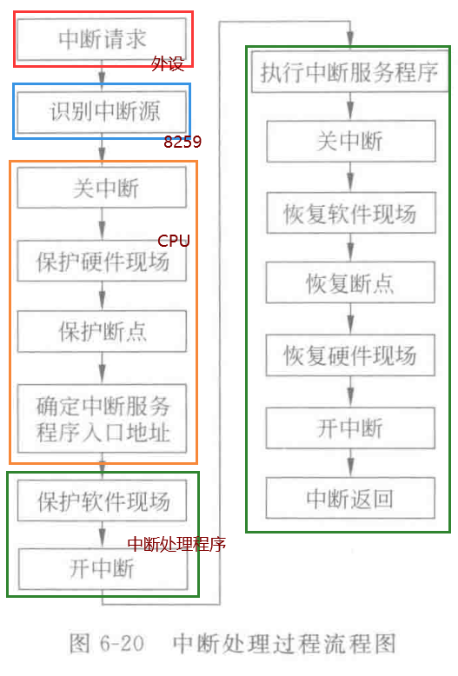
中断处理过程

Slide 5
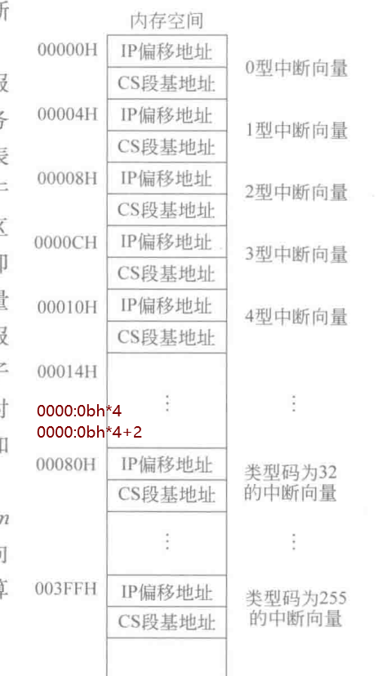
中断向量表

Slide 6
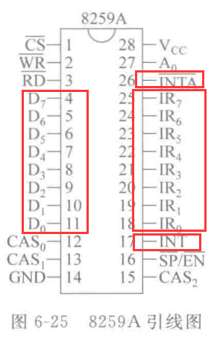
8259芯片引脚图

Slide 7
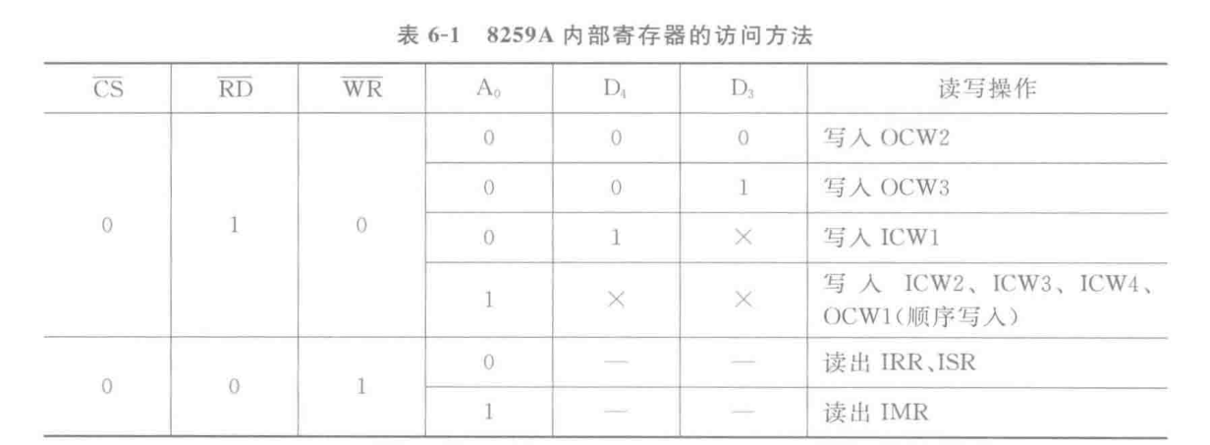
8259A内部寄存器的访问方法

Slide 8
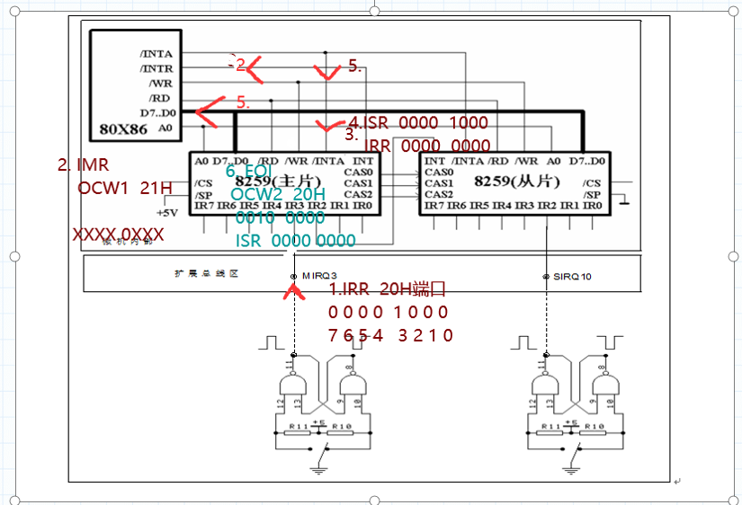
PC/AT系统 8259中断处理过程

Slide 9

OCW1

Slide 10
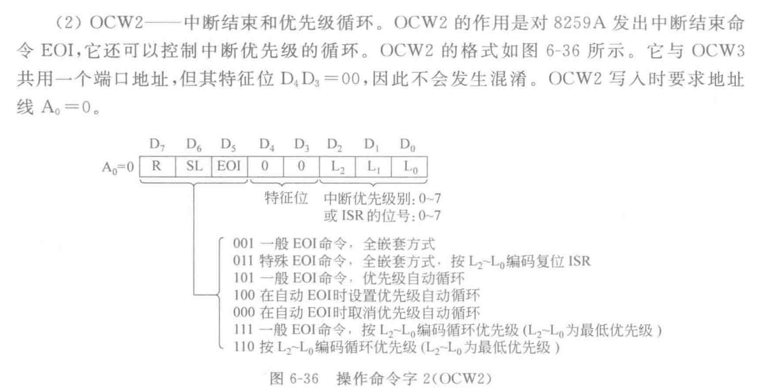
OCW2

Slide 11
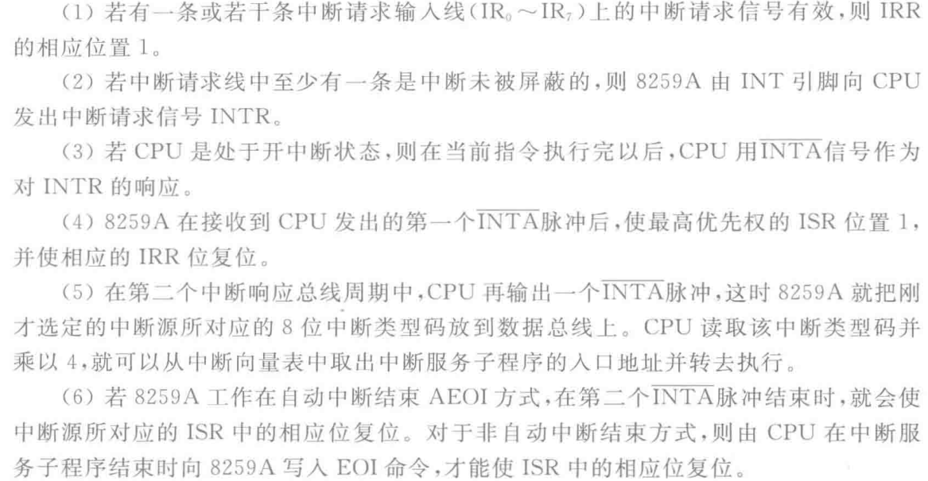
8259A中断处理过程

Slide 12
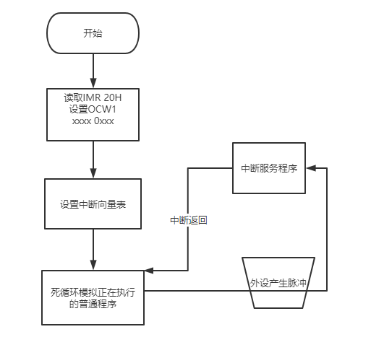
中断服务过程

Slide 13
IN OUT指令
IN ACC,PORT；从端口PORT读取数据到ACC；
PORT可以是立即数，也可以是DX。
ACC为AL时，从PORT读取1字节数据到AL
ACC为AX时，从PORT读取2字节数据到AX
OUT PORT,ACC；将ACC的数据写入端口PORT

Slide 14
中断服务程序
使用proc定义中断服务程序
Int3 proc near
（1）保护软件现场
（2）开中断
（3）写中断服务程序想要实现的功能 （输出自己的姓名全拼 学号）
（4）写ocw2发送中断结束eoi命令
（5）关中断
（6）恢复软件现场
（7）恢复断点
（8）恢复硬件现场
Int3 endp

Slide 15
将书写好的中断服务程序的入口地址值设置到对应的中断向量表中去
Ds:dx=中断服务程序入口地址
Ah=25h
Al=中断类型号
Int 21h

Slide 16
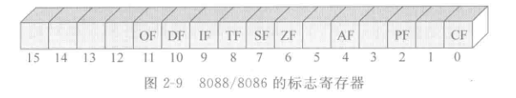
标志寄存器 STI CLI

